Slide 1

Типовик вариант 5
Ляо Ихун
Чебоксаров Ярослав
Кузнецов Максим Александрович
Кузьминов Арсений

Slide 2
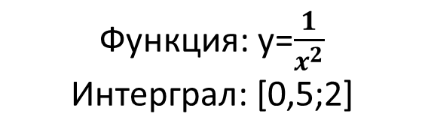
Задание 1. Интегральная сумма
Функция: y=$\frac{1}{x^{2}}$
Интерграл: [0,5;2]

Slide 3
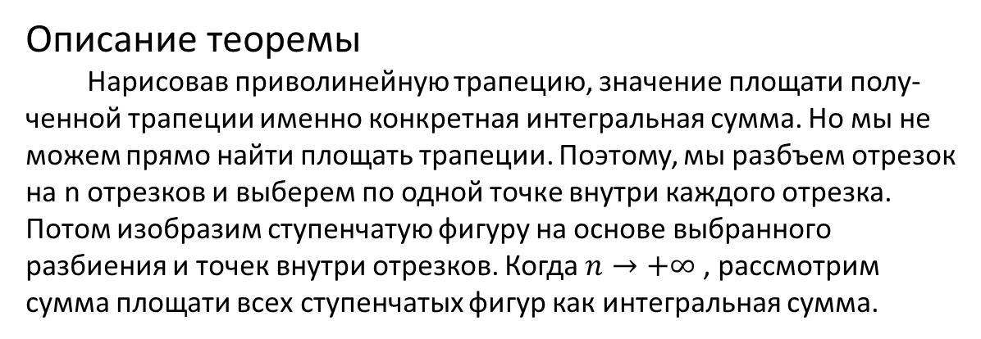
Описание теоремы
Нарисовав приволинейную трапецию, значение площати полу-ченной трапеции именно конкретная интегральная сумма. Но мы не можем прямо найти площать трапеции. Поэтому, мы разбъем отрезок на n отрезков и выберем по одной точке внутри каждого отрезка. Потом изобразим ступенчатую фигуру на основе выбранного разбиения и точек внутри отрезков. Когда $n→+∞$ , рассмотрим сумма площати всех ступенчатых фигур как интегральная сумма.

Slide 4
Интегральная сумма cсылка на Desmos

Slide 5
Заключение
При изменении n:
Не изменяя точки внутри отрезков, видим что чем больше значение n, тем лучше сумма площати всех сту-пенчатых фигур совпадает с пло-щатью трапеции.
При смещении точек:
Не изменяя n, сумма площати всех ступенчатых фигур лучше совпа-дает с площатью трапеции когда выбираем промеждуточное поло-жение, чем когда выбираем кра-йнее левое или крайнее правое.

Slide 6
Последовательность интергральных сумм ссылка на Desmos

Slide 7
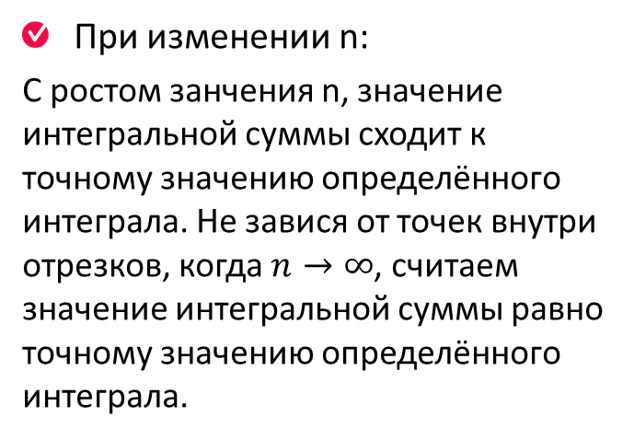
Заключение
При изменении n:
С ростом занчения n, значение интегральной суммы сходит к точному значению определённого интеграла. Не завися от точек внутри отрезков, когда $n→∞$, считаем значение интегральной суммы равно точному значению определённого интеграла.
При смещении точек:
Не изменяя значение n,с точки зре-ния значения, чем ближе положение точки внутри отрезков вправо, тем больше значение интегральной суммы. И когда положение проме-жуточно, значение интергральной суммы лучше всего совпадает с точным значением определённого интеграла.

Slide 8

Спасибо за внимание!
www.ifmo.ru

